Slide 1
Лабораторна робота №3
ОСОБЛИВОСТІ ГЕОБОТАНІЧНОГО ВИВЧЕННЯ ЛІСОВИХ ЦЕНОЗІВ

Slide 2
Мета: ознайомитися з морфологічною структурою лісового фітоценозу, з’ясувати компоненти її вертикальної та горизонтальної організації.
Унаочнення: матеріали лекцій, додаткові матеріали.
Питання для обговорення
Структурна організація фітоценозу (ярусність, синузіальність, мозаїчність, комплексність, континуальність).
Кількісні відношення між видами у фітоценозі (проективне покриття та методи його оцінки, життєвість виду, рясність, числові методи прямого обліку).

Slide 4
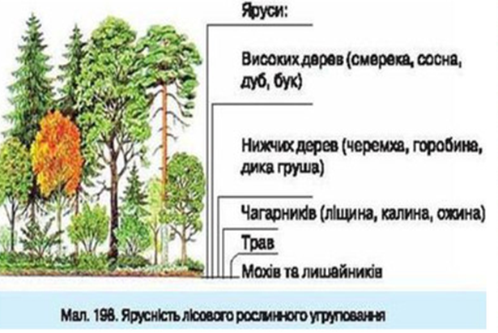
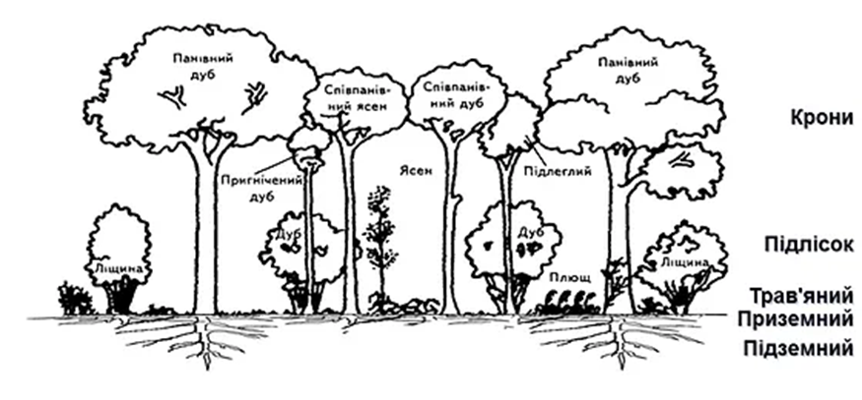
Ярусність - це елемент вертикальної структури фітоценозу, який проявляється у тому випадку, коли угруповання утворено рослинами з контрастними за висотою життєвими формами та візуально виділяється неоднорідність вертикального розподілу фітомаси.
Сім ярусів в залежності від висоти компонентів фітоценозу:
1) верхній деревний - вище 6 м;
2) нижній деревний - нижче 6 м;
3) підлісок - до 2 м;
4) верхній трав'янистий - до 80 см;
5) середній трав'янистий - до 30 см;
6) нижній трав'янистий - до 10 см;
7) надґрунтовий - до 3 см (мохи, лишайники).

Slide 5
Яруси відносно просто встановлюються, адже у більшості випадків вони чітко пов’язані з різновисотністю та різноглибинністю рослин.
Фітоценотичні горизонти - структурні частини біогеоценотичних горизонтів, виділення яких в біогеоценозах обгрунтовано.
У лісах можна виділити наступні фітоценотичні горизонти:
кронові, що включає крони дерев (гілки, листя) спільно з епіфітами;
стовбурової, що включає стовбури дерев з епіфітами і ліанами, а також підлісок;
трав'яний, трав'яно-кустарнічковий або кустарнічковий, що включає прикореневу частину стовбурів з епіфітами, травами і кустарничками, а також нижню частину підліска;
4) пригрунтовий, що включає нагрунтові мохи та лишайники, низькорослі трави, нижні частини рослин, що входять до складу більш високо розташованих горизонтів.

Slide 6
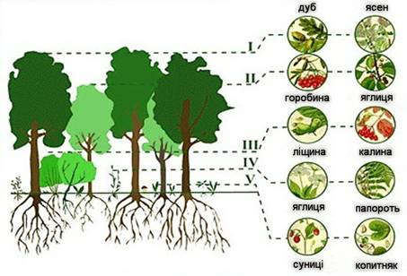
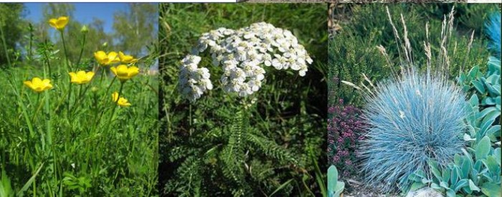
Широколистяний ліс
Рис. 18. Ярусність в широколистяному лісі

Slide 7
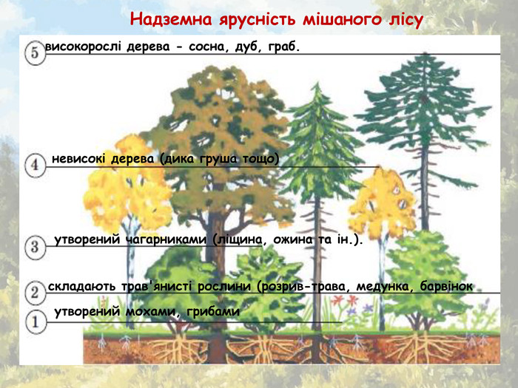
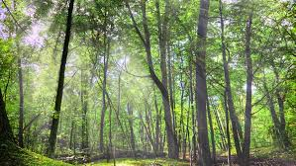

Slide 8
